Slide 1

Consultoria Blueberry
Facebook Ads

Slide 2

OS TRÊS PILARES DO
MARKETING DIGITAL
ESTRUTURA
CONTEÚDO
TRÁFEGO

Slide 3
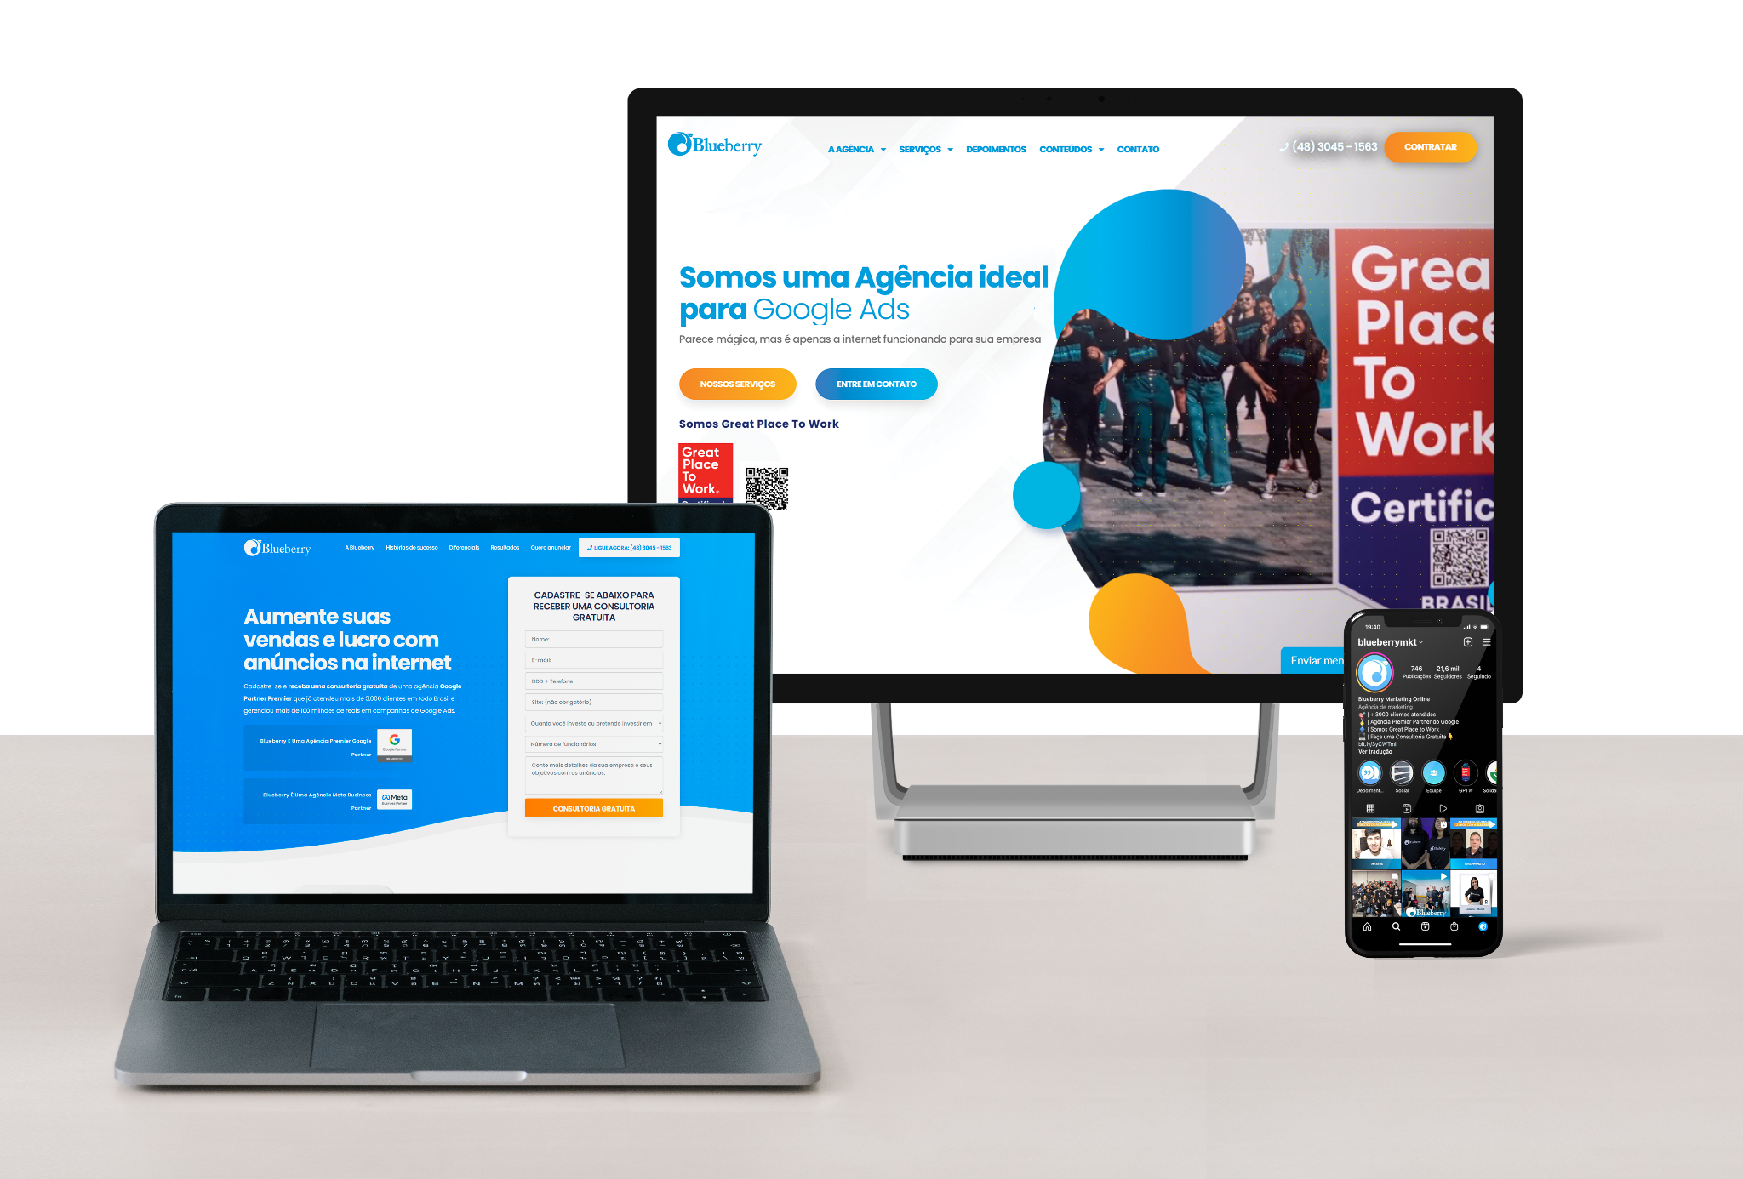
ESTRUTURA
SITE
INSTITUCIONAL
REDES SOCIAIS
LANDING
PAGE

Slide 4
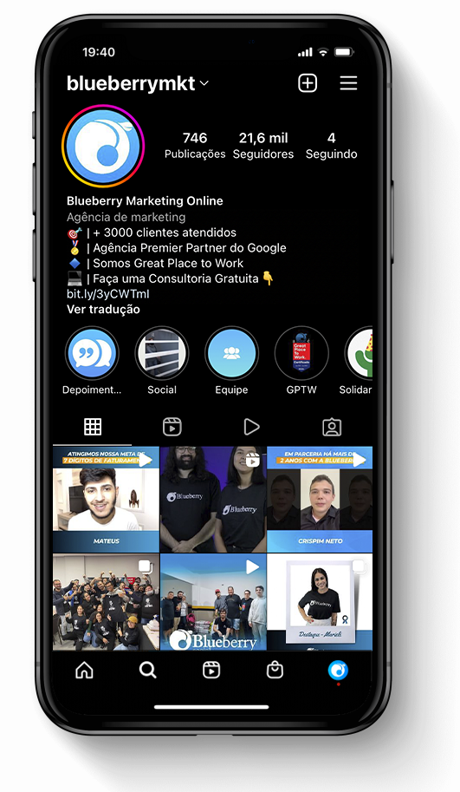
CONTEÚDO
Fotos, vídeos e informações em geral que comunicam os serviços que você presta ou os produtos que você vende.
Normalmente são entregues ao consumidor por meio de postagens nas redes sociais (Instagram e Facebook)

Slide 5
VISITANTES
DEMANDA
POTENCIAL
LEADS
OPORTUNIDADES
DEMANDA
REAL
CLIENTES

Slide 6
PRINCIPAIS TIPOS DE CAMPANHA
FACEBOOK ADS
ALCANCE
TRÁFEGO
ENGAJAMENTO
VISUALIZAÇÃO
DE VÍDEO
GERAÇÃO DE
CADASTRO
MENSAGEM
CONVERSÃO
VENDAS NO
CATÁLOGO

Slide 7
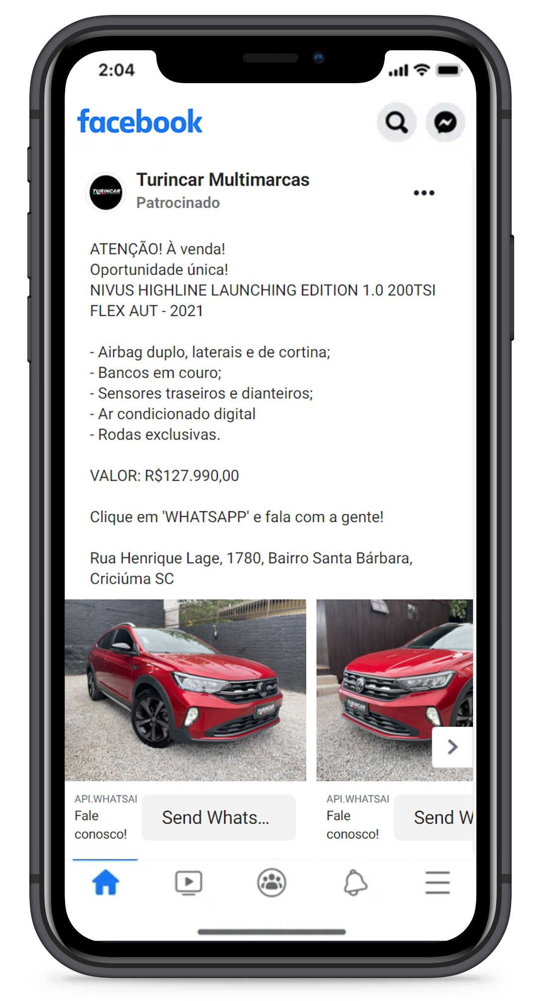
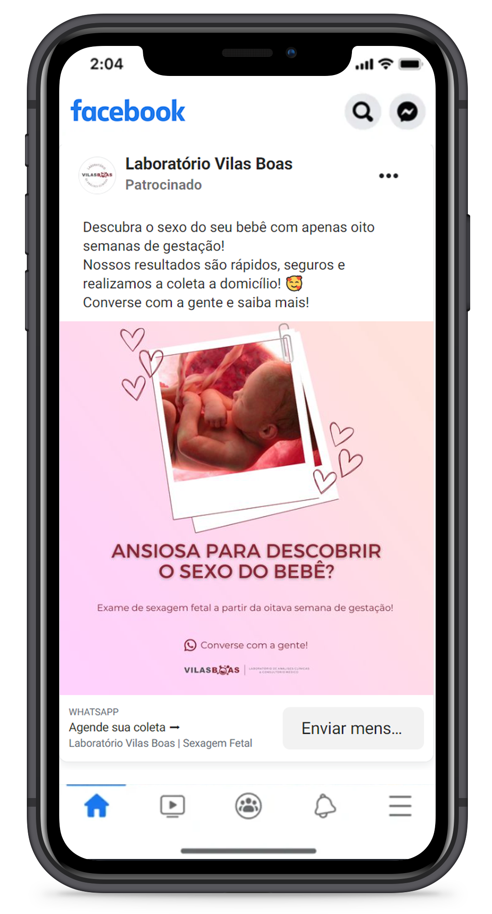
ALCANCE
Interessante para impactar pessoas de cidades pequenas ou públicos pequenos.
Pode ser usada como campanha para lembrar ou atrair visitantes para negócios locais.
Podem ser usadas diferentes call to actions (CTAs), não apenas o Saiba Mais

Slide 8
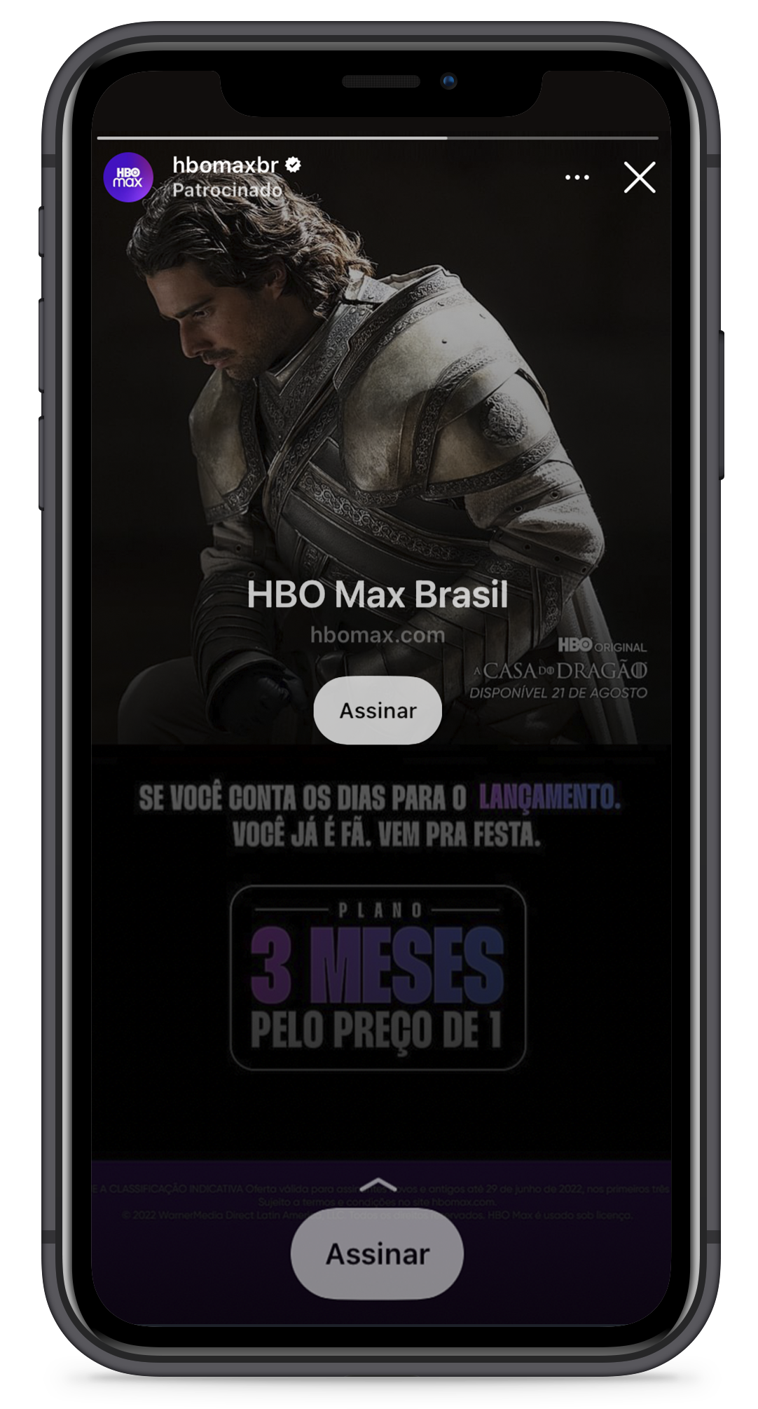
TRÁFEGO
Essa campanha procura pessoas com maior probabilidade de clicarem em links.
É usada para links direcionados para websites ou para WhatsApp (é uma alternativa para a campanha de mensagens para o WhatsApp).

Slide 9
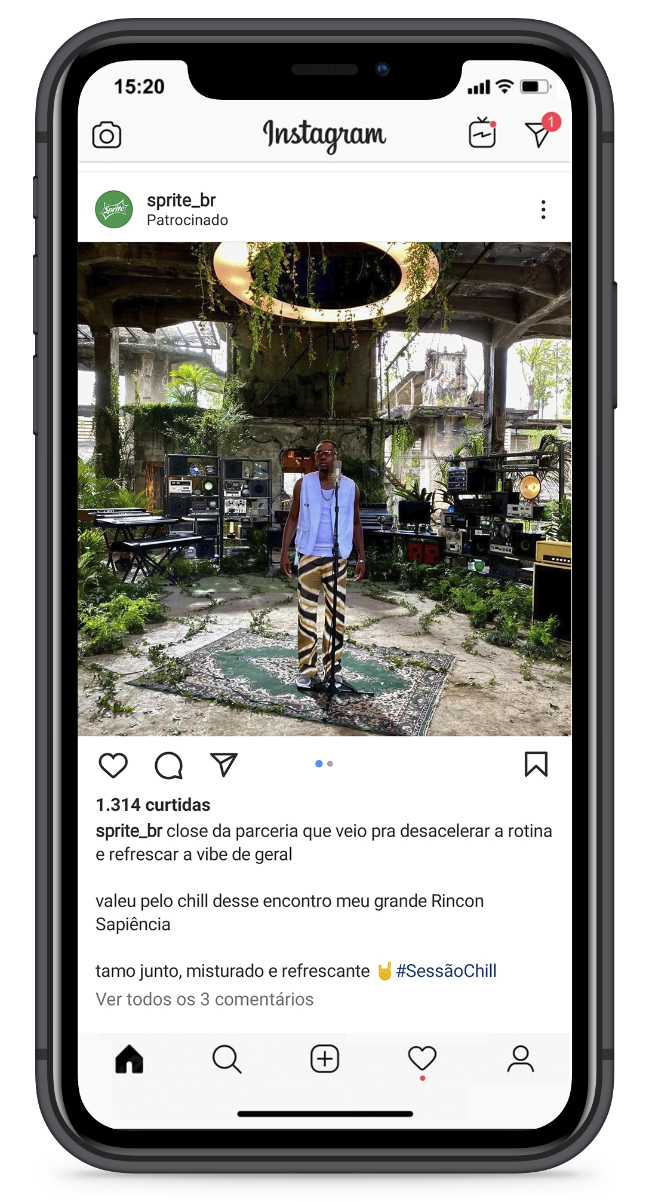
ENGAJAMENTO
É conhecido como o popular impulsionamento,
Essa campanha é focada em trazer o máximo de pessoas engajadas.
É sugerido usar quando se busca um número maior de audiência através de impulsionamentos nos posts.
Sugere-se fazê-la em segmentos como negócios locais, e-commerces, captura de leads, entre outros

Slide 10
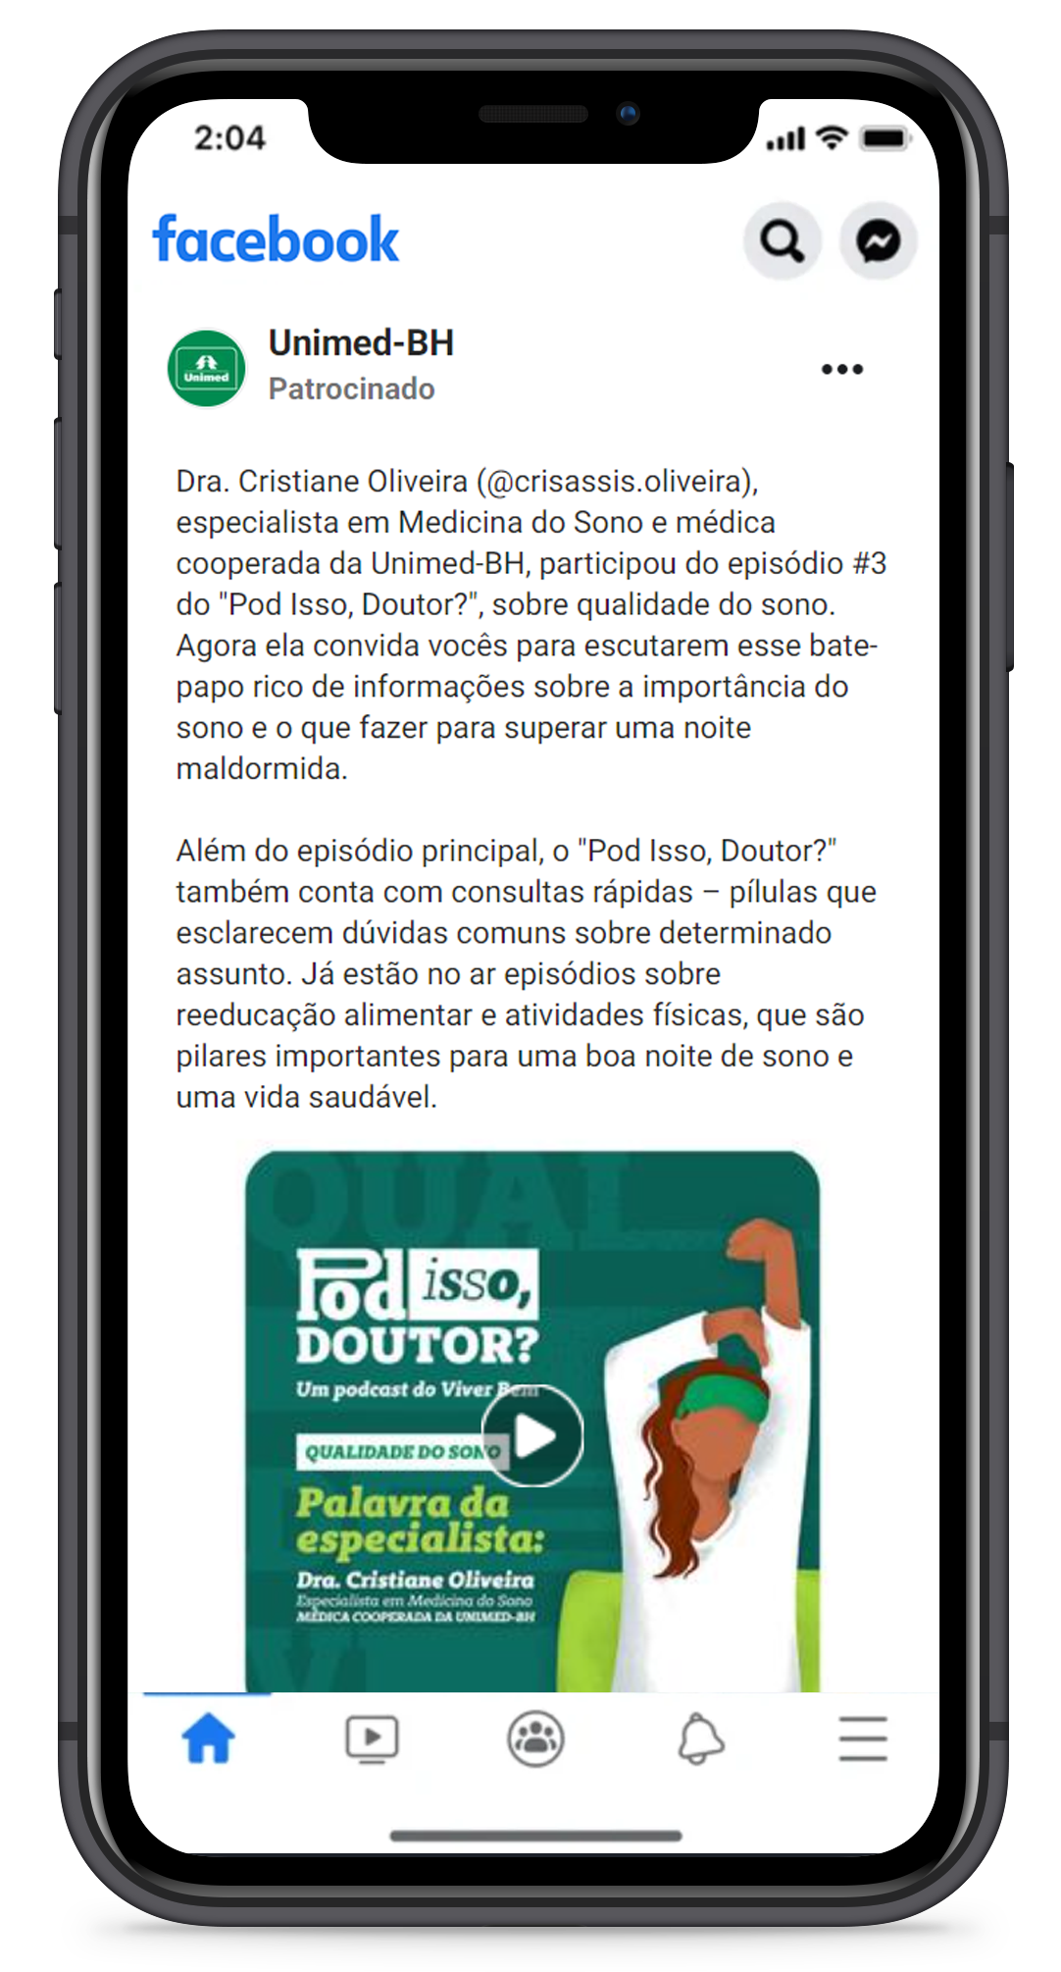
VISUALIZAÇÃO
DE VÍDEO
Campanha com objetivo de potencializar as visualizações em vídeos.
Serve para criar audiência, pois potencializando o número de espectadores de um vídeo, é possível depois fazer remarketing dessas pessoas.
É interessante para trabalharmos variados segmentos. Uma campanha que
serve para topo de funil.

Slide 11
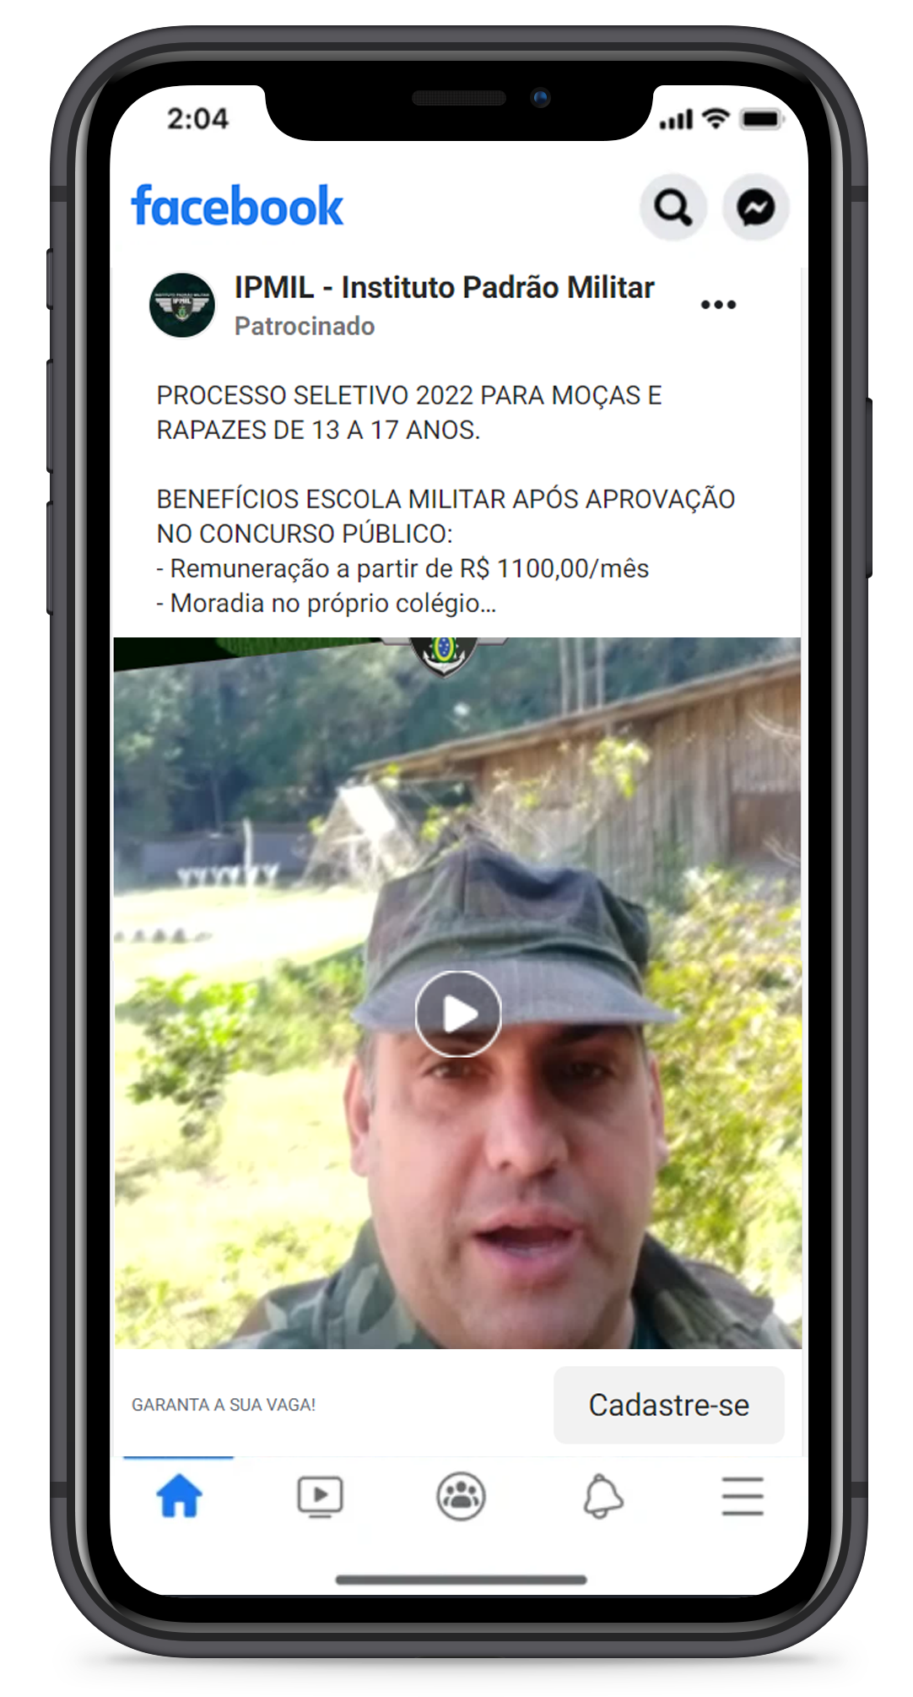
GERAÇÃO DE
CADASTRO
Passe um tempo definindo as palavras-chave ideais
Trabalhe com negativação de termos semanalmente;
Pense no copy ideal para os títulos e descrições;
Utilize as palavras-chave no anúncio;
Utilize extensões de anúncios;
Utilize anúncios responsivos;
Siga as Politicas de Privacidade do Google Ads.

Slide 12
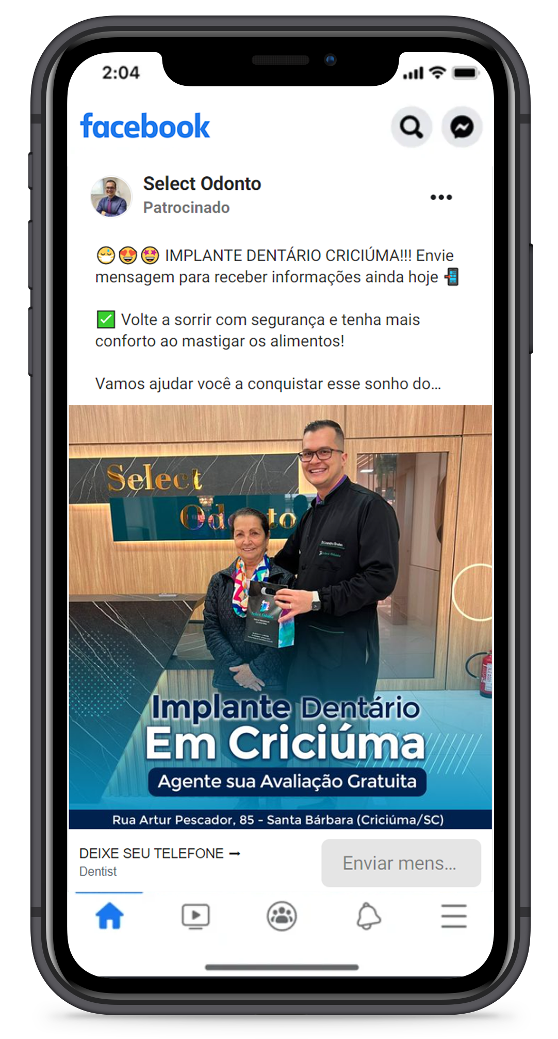
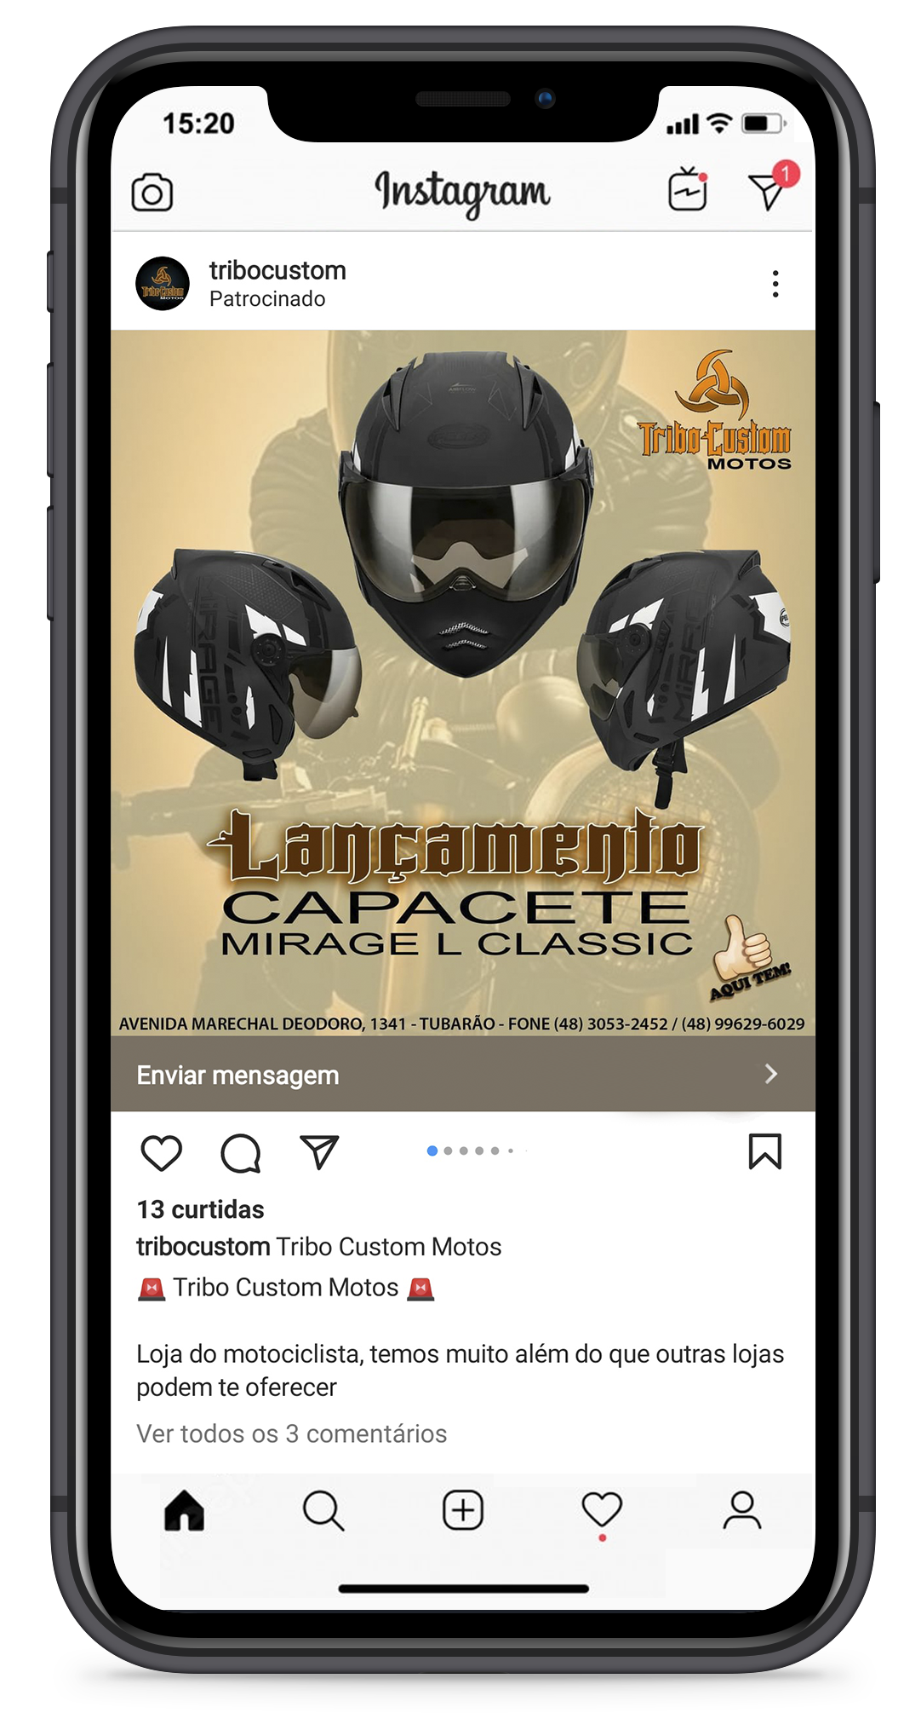
MENSAGEM
São três tipos de campanhas de mensagem: Messenger, Direct e WhatsApp.
Direct: só para Instagram, funciona bem para vários segmentos, desde serviços até produtos.
Messenger: é uma plataforma interessante para controle de leads e organização dos mesmos. Também serve para vários segmentos.
WhatsApp: essa campanha é muito boa para negócios locais. Ela não pode ser segmentada por interesses, apenas por públicos
de remarketing e lookalike.

Slide 13
PRINCIPAIS
ESTRATÉGIAS
PÚBLICO DE LOOKALIKE
É conhecido como público-semelhante, a ferramenta busca pessoas similares a lista de compradores (mais quente), envolvidos, remarketing, videoview de sua conta.
PÚBLICO DE REMARKETING
Re-impactar pessoas que já passaram pelo site, compraram, se envolveram, ou viram vídeos.
PÚBLICO DE INTERESSE
Uso do direcionamento detalhado do Facebook para fazer campanhas de pessoas interessadas em assuntos específicos na plataforma.

Slide 14
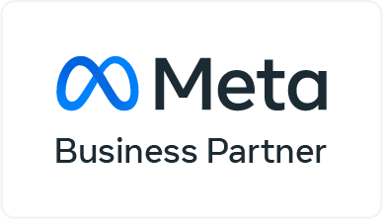

FACEBOOK
ADS
MAIS DE 60 ESPECIALISTAS
SUPORTE EM HORÁRIO COMERCIAL
RELATÓRIOS
PARCEIRO OFICIAL META
AVALIAR CONCORRENTES
MÃO NA MASSA
ANÚNCIOS GRÁFICOS
MAIS DE 3 MIL CLIENTES ATENDIDOS
HORÁRIOS
ANÚNCIOS POR GRUPO
CAMPANHAS DE REMARKETING
CICLO DE VENDAS
GRUPOS DE ANÚNCIOS
ESPECIALISTAS NA ÁREA

Slide 15


OBRIGADO!
Thomas Corrêa
Executivo de Contas Sênior
(48) 3045-1563

